Slide 1
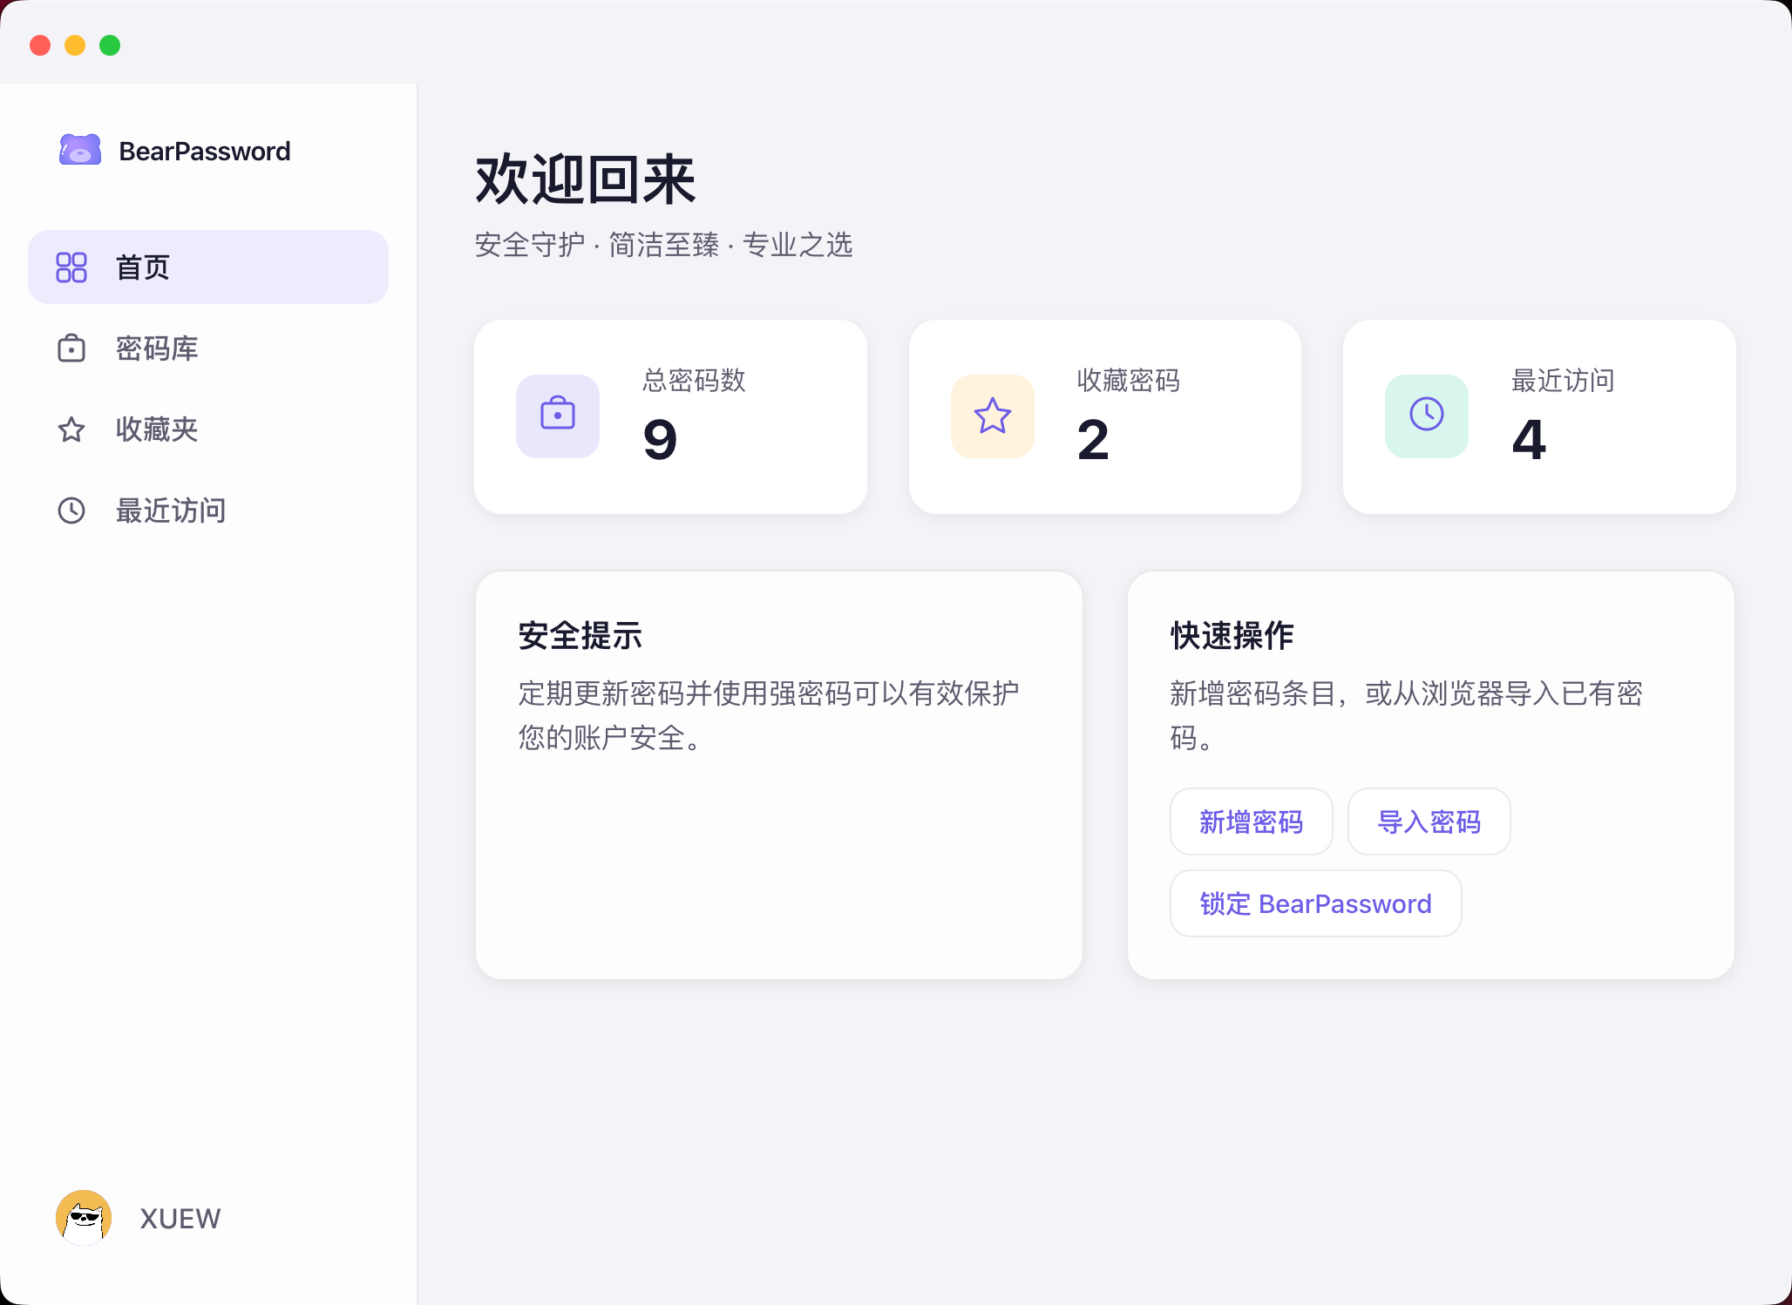
产品介绍
BearPassword
简洁、安全、专业的密码管理工具
桌面端集中管理，浏览器扩展顺手填充，
数据在本地加密后再同步。
本地加密
一键填充
TOTP 验证码
bear-password.xuewei.fun
01 / 08
Notes:
大家好，这份介绍会带大家快速了解 BearPassword。它的定位是一套简洁、安全、专业的密码管理工具：桌面端负责集中管理账号、密码、敏感信息和两步验证码，浏览器扩展负责在网页登录时顺手填充。这里最重要的不是单点功能，而是完整闭环：用户在桌面端解锁保险库，在需要登录的网站上由扩展向本机桌面端请求数据，敏感内容在本地加密后再同步。也就是说，BearPassword 试图把“保存得安全”和“用起来方便”放在同一个流程里。

Slide 2
账号越多，真正难的是“安心管理”
BearPassword 聚焦的不只是保存密码，而是把登录、验证码和敏感信息管理变成可控流程。
账号分散
敏感信息不止密码
BearPassword 的答案
多网站、多账号，
复制粘贴容易出错。
银行卡、证件、服务器、
一个保险库，两个使用场景
数据库、安全备注……
桌面端集中管理各类敏感信息，
验证码割裂
浏览器扩展在网页登录时安全取用。
不适合散落在普通笔记
TOTP 需要实时查看，
和登录流程常常断开。
从保存到填充的闭环
Source: BearPassword README
02 / 08
Notes:
我们先看问题本身。今天的账号管理已经不只是记住几个密码。第一，用户有很多网站和服务，登录凭据分散，复制粘贴容易出错。第二，越来越多服务启用二次验证，TOTP 需要实时查看、复制，如果它和登录流程割裂，用户体验会很不顺。第三，敏感信息也不止密码，还包括银行卡、证件、服务器、数据库和安全备注。BearPassword 的答案是：把管理动作放在桌面端，把使用动作放在浏览器扩展，形成一个从保存到填充的闭环。

Slide 3
桌面端 + 扩展，组成完整使用闭环
把“集中管理”和“网页即用”拆给最适合的端来完成。
浏览器扩展
网页匹配与一键填充
桌面端
管理与解锁保险库
本机安全通信
服务端
扩展向已解锁桌面端取用
账号、密文同步、更新
产品首页承接完整路径
桌面端管理 · 扩展端填充 · 服务端同步
03 / 08
Notes:
BearPassword 的产品结构可以理解为四个节点。桌面端是主应用，负责创建、查看、编辑和解锁保险库。浏览器扩展进入网页登录场景，根据当前网站匹配条目，并完成一键填充。服务端提供账号登录、保险库密文同步、公告和版本更新等能力。扩展和桌面端之间通过本机安全通信连接，扩展本身不单独保存主密码，而是向已经解锁的桌面端请求需要填充的数据。这样的分工让每一端都做自己最适合的事情。

Slide 4
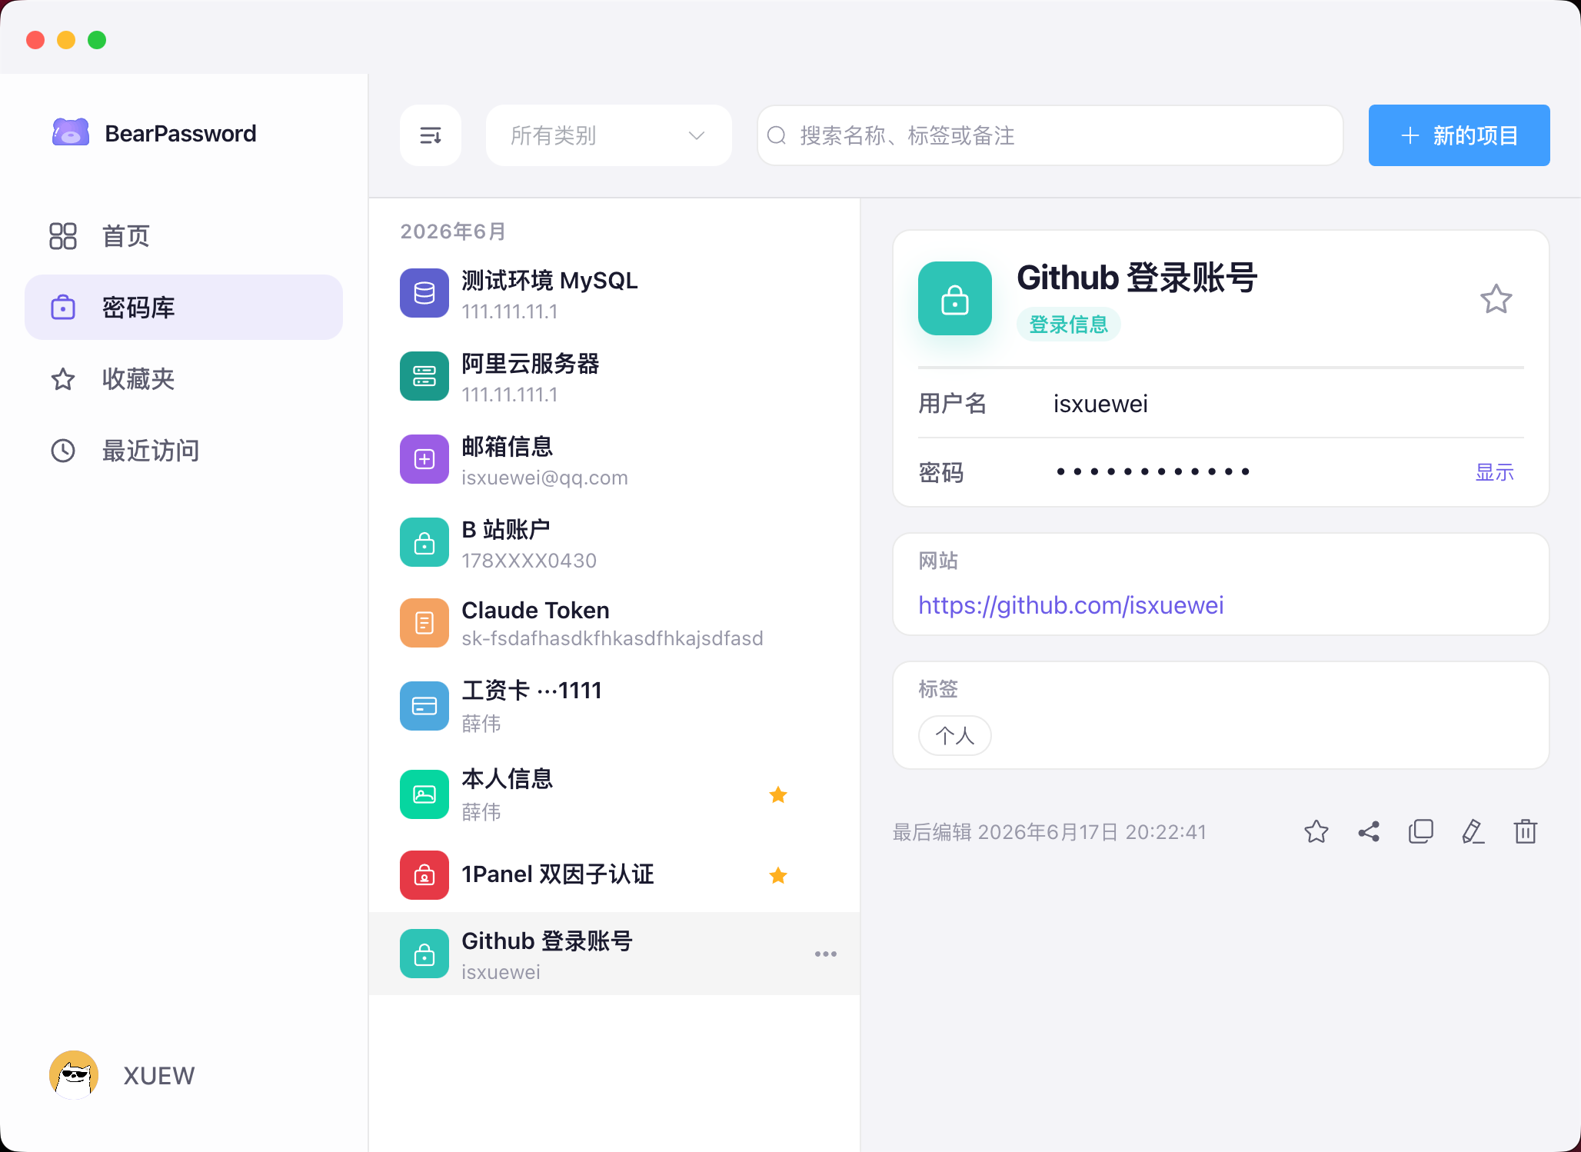
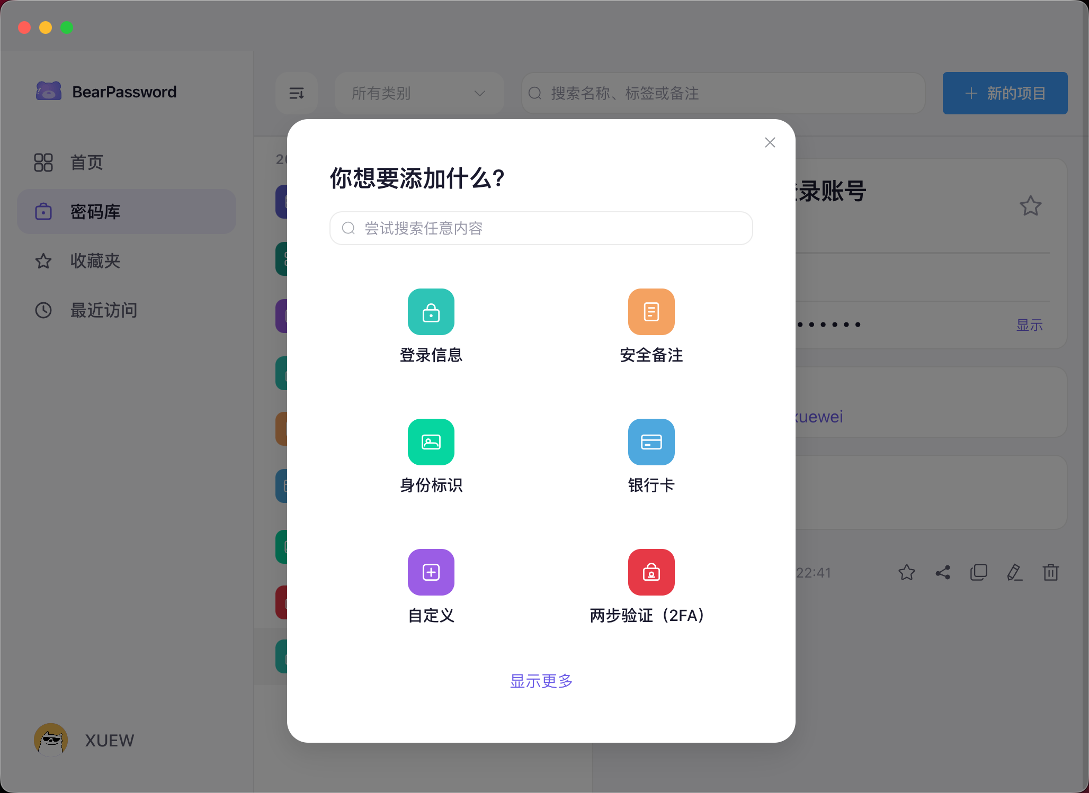
桌面端：把敏感信息放进一个可搜索的保险库
桌面端是 BearPassword 的管理中枢，覆盖密码、身份、银行卡、服务器和 TOTP 等多种条目。
多种条目类型
丰富字段
登录、安全备注、身份、
URL、邮箱、地址、
银行卡、服务器、数据库
电话、备用密码、TOTP
实时验证码
顺手管理
详情页显示 6 位 TOTP
收藏、最近访问、标签、
和倒计时
搜索、多主题与多语言
新增条目时按需扩展字段
保险库首页
把“登录项”从简单账号密码升级为完整资料卡。
桌面端能力：保存 · 查看 · 搜索 · 配置 · 解锁
04 / 08
Notes:
桌面端是 BearPassword 的管理中枢。它不只保存网站登录信息，还支持安全备注、身份、银行卡、服务器、数据库、两步验证和自定义条目。对登录条目来说，还可以继续补充 URL、邮箱、地址、电话、备用密码和两步验证等字段，让一个条目从“账号密码”升级成完整资料卡。日常使用上，桌面端也提供收藏、最近访问、标签、搜索、多主题和中英日界面。它的目标是让用户把敏感信息集中放在一个可搜索、可维护、可解锁的保险库里。

Slide 5
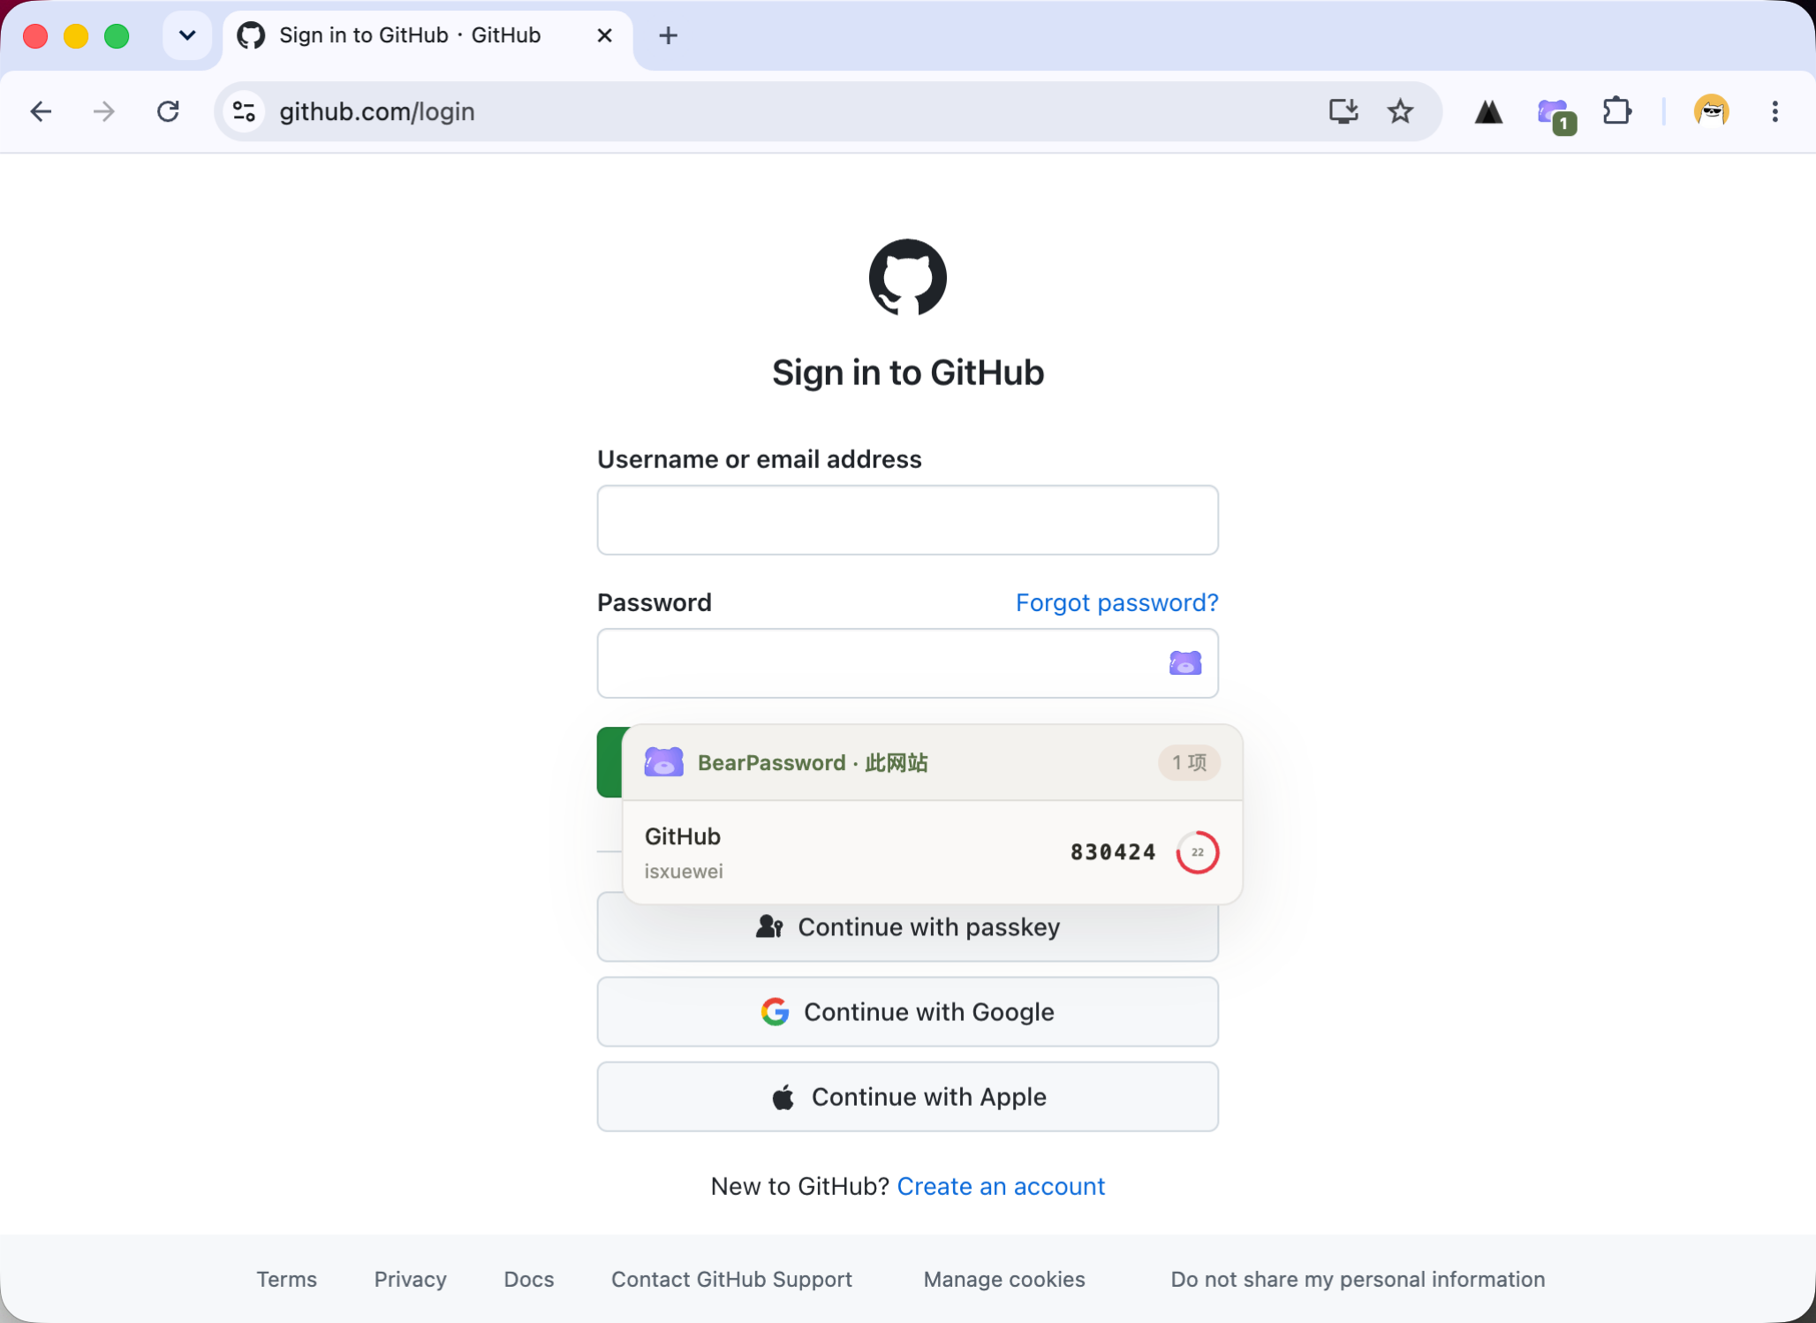
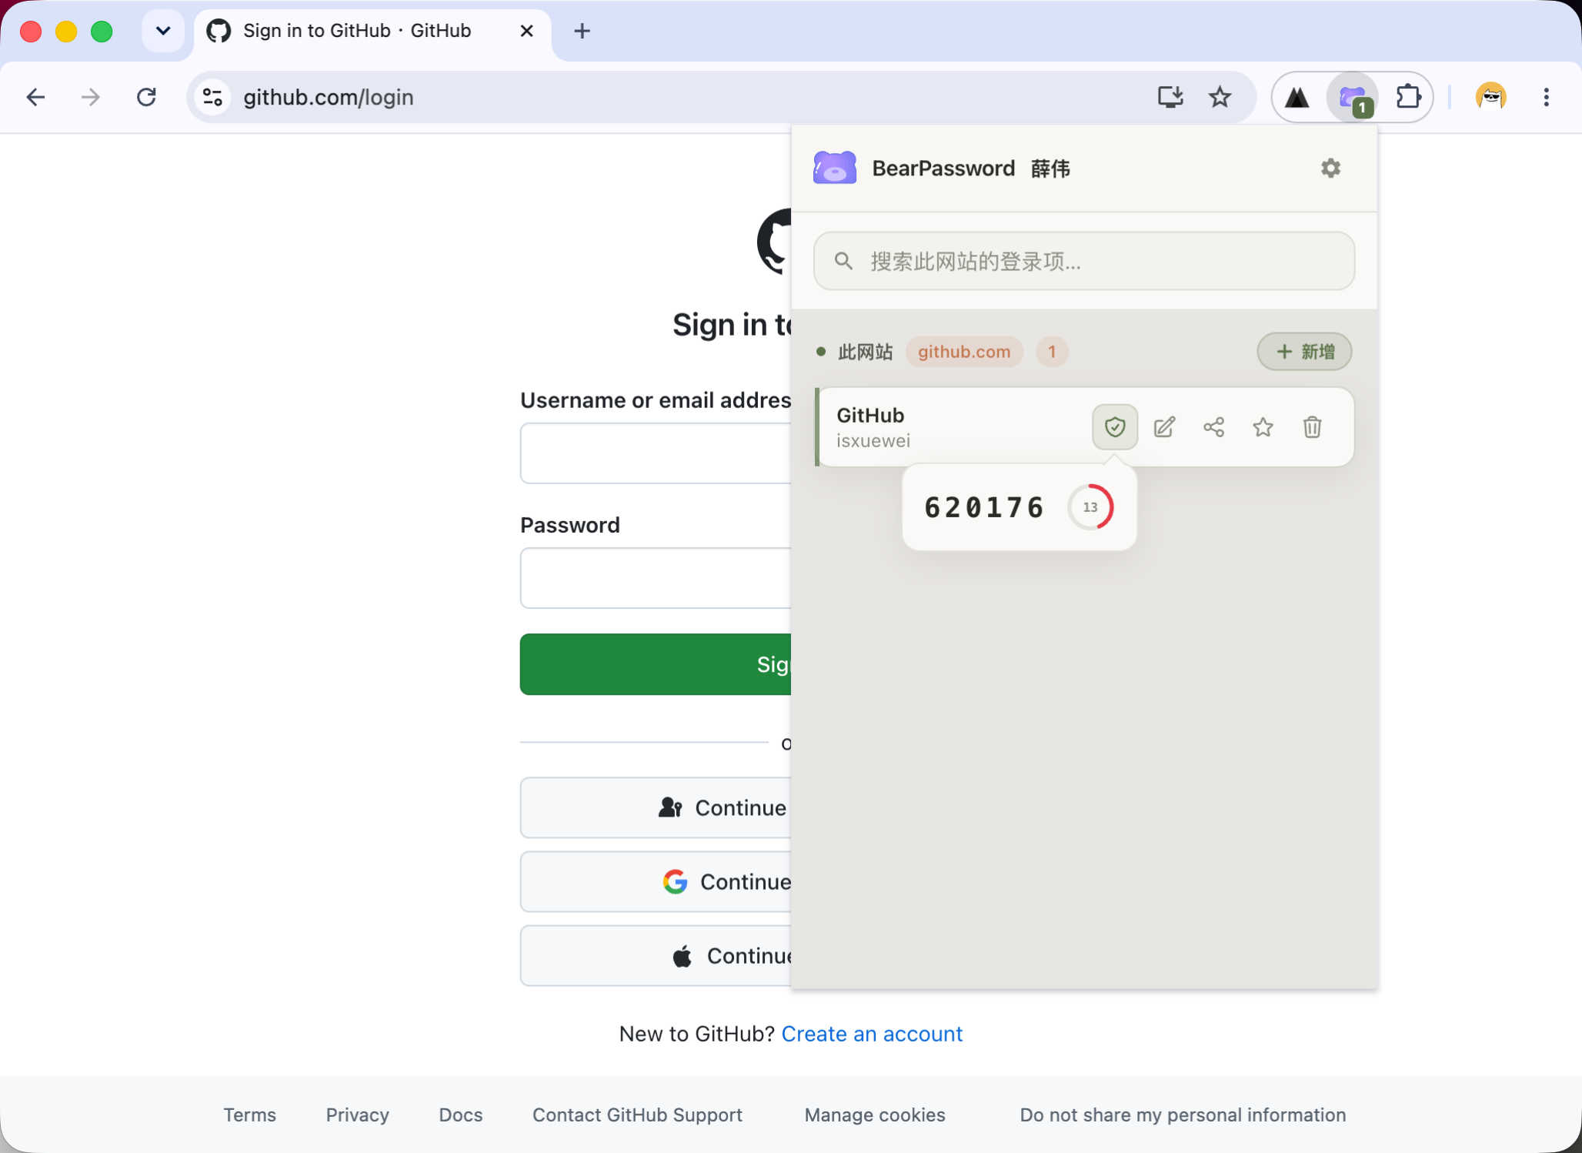
浏览器扩展：在网页登录时一键填充
扩展让保险库能力进入登录现场，同时保持数据由本机桌面端解锁和提供。
智能匹配
按当前网站列出条目
一键填充
点选条目填账号密码
TOTP 顺手
扩展弹窗
填充时可自动复制
浏览器里不再重复输入主密码
网页填充层
扩展通过本机安全通道向已解锁桌面端请求数据。
扩展能力：匹配 · 填充 · 复制 TOTP · 快捷保存
05 / 08
Notes:
浏览器扩展负责把保险库能力带到登录现场。打开网页时，扩展可以根据当前网站列出相关登录项，工具栏徽章显示可用数量；用户可以点击输入框旁边的 BearPassword 图标，也可以打开扩展弹窗选择条目完成填充。对启用了 TOTP 的条目，弹窗和网页填充层都可以显示实时验证码，填充时还可以自动复制当前验证码到剪贴板。这样一来，账号、密码和二次验证码不再是三个割裂动作，而是同一个登录流程。

Slide 6
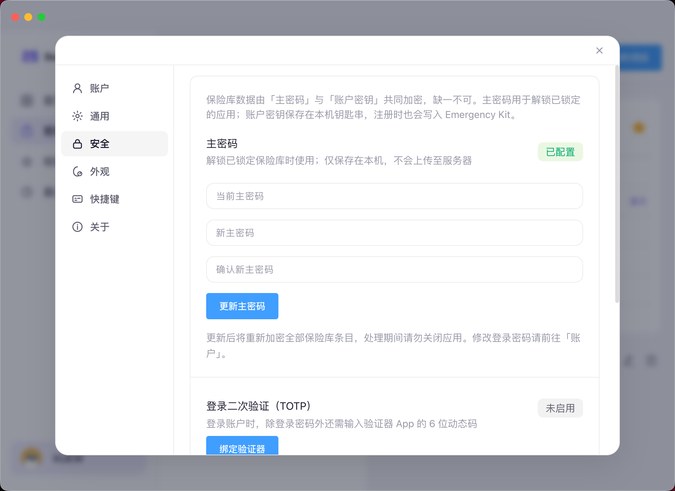
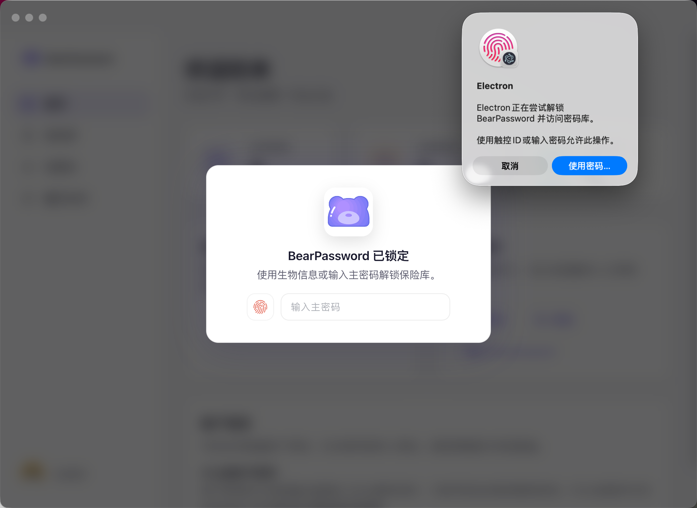
安全设计：主密码不明文上传，服务器只存密文
安全边界建立在客户端加密、本机通信和自动锁定等机制上。
1. 设备侧加密
保险库内容本地加密后再同步
2. 主密码保护
不会明文上传到服务器
3. 本机桥接
扩展向已解锁桌面端取用
安全设置
4. 使用保护
可选生物识别
自动锁定、剪贴板清空、生物解锁
提升本机解锁体验
安全事实来自 README：客户端加密、主密码保护、本机通信、自动锁定
06 / 08
Notes:
安全设计是 BearPassword 的核心卖点之一。根据项目说明，保险库内容会在设备上加密后才上传或同步，服务器侧存储的是密文；主密码不会明文上传到服务器。浏览器扩展通过本机安全通道读取已经解锁的数据，桌面端未运行或保险库未解锁时，扩展无法解密和填充条目。在使用保护层面，产品还提供自动锁定、剪贴板定时清空和可选生物识别解锁。这些机制共同构成了产品的安全边界。

Slide 7
对普通用户开箱即用，对开发者可自建
BearPassword 同时提供端侧体验、浏览器集成和可自建服务端的完整工程实现。
桌面端
浏览器扩展
服务端
Electron · Vue 3
Manifest V3 · Vue 3
Java 17 · Spring Boot 3
TypeScript · Pinia
TypeScript · Vite
MyBatis Plus · MySQL
Element Plus · Vite
CRXJS
Druid
管理保险库
网页即用
账号与密文同步
使用路径
普通用户从官网下载；开发者可按 README 本地运行或自建服务端。
项目组成：desktop · extension · server · index
07 / 08
Notes:
从工程实现看，BearPassword 是一个完整的多端项目。桌面端使用 Electron、Vue 3、TypeScript、Pinia、Element Plus 和 Vite；浏览器扩展基于 Manifest V3、Vue 3、TypeScript、Vite 和 CRXJS；服务端使用 Java 17、Spring Boot 3、MyBatis Plus、MySQL 和 Druid。普通用户可以直接从官网下载安装包使用官方云服务；希望自建后端的用户或开发者，也可以按仓库 README 初始化数据库、配置服务端并本地运行。这让产品既有开箱即用路径，也保留了自建部署空间。

Slide 8
BearPassword
安心保存，顺手填充
把密码管理、TOTP 和敏感信息收拢到一个可信工作流中。
简洁
安全
专业
桌面端管理
客户端加密
多类型条目
网页端一键填充
主密码保护与自动锁定
支持自建服务端
官网下载：https://bear-password.xuewei.fun
08 / 08
Notes:
总结一下，BearPassword 的价值可以概括为三点。第一是简洁：桌面端负责管理，网页端负责一键填充，职责清晰。第二是安全：客户端加密、主密码保护、自动锁定、本机通信，让敏感数据尽量停留在受控边界内。第三是专业：它支持多类型条目、TOTP、浏览器扩展、跨端协同和自建服务端。对于想把密码、验证码和敏感信息统一管理起来的用户来说，BearPassword 提供的是一个可信、顺手、完整的个人密码管家工作流。官网地址是 https://bear-password.xuewei.fun。

